Slide 1

VBASE: Unifying Online Vector Similarity Search and Relational Queries via Relaxed Monotonicity
Qianxi Zhang, Shuotao Xu, Qi Chen, and Guoxin Sui, Microsoft Research Asia; Jiadong Xie, Microsoft Research Asia and East China Normal University; Zhizhen Cai and Yaoqi Chen, Microsoft Research Asia and University of Science and Technology of China; Yinxuan He, Microsoft Research Asia and Renmin University of China; Yuqing Yang, Fan Yang, Mao Yang, and Lidong Zhou, Microsoft Research Asia
汇报人：牟凌岳
2023.12.12

Slide 2
目录
Abstract
Background
Design
Experiment
Conclusion

Slide 3
Abstract
本篇文章探讨了将向量检索系统与关系数据库集成的问题，用于支持近似最近邻搜索和关系运算符的混合查询。然而，高维向量索引因为不具备传统索引的查询单调性属性，而导致了现有的向量检索系统依赖于保留单调性的临时索引（通过召回 TopK'）来方便查询。由于难以预测最佳 K'，从而查询性能不理想。
作者提出了 VBASE 系统，该系统声明了一个共同属性-松弛单调性，将两个看似不兼容的系统统一起来。这一共同属性使 VBASE 能够规避仅有 TopK 接口的限制，从而显著提高效率。同时证明它保留了基于 TopK 的解决方案的召回率。作者从 VBASE 系统架构、查询处理和优化技术等方面来介绍 VBASE 的方法。论文还提供了评估结果，表明 VBASE 在复杂的向量查询上比其他向量系统性能高出三个数量级。

Slide 4
Background
向量：未来的数据结构
高维向量是一种连接不同模态和领域的通用数据表示，可以成为跨领域创新的基础
向量已经支持了很多AI的应用
谷歌的顶点AI匹配，亚马逊的开放搜索，阿里巴巴的开放搜索，ChatGPT的检索插件等

Slide 5
大规模向量检索的近似最近邻搜索(ANNS)
向量搜索：在数据集中找出K个最近的向量
近似最近邻搜索(ANNS)
高维空间中的精确搜索是不可扩展的
ANNS可能是大规模向量搜索唯一可行的系统解决方案
低延迟查询(ms)和高搜索准确率(90%以上)
ANNS查询的基础：TopK
根据到查询向量q的距离找出K个最相似的向量
满足目前大多数应用需求

Slide 6
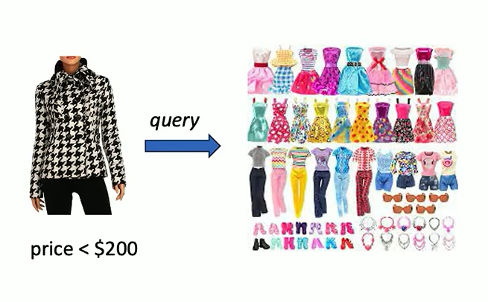
超越TopK的向量分析
向量搜索：在数据集中找出K个最近的向量
矢量-标量混合查询
找到4件与图片最相似且低于200美元的衣服
更多的查询场景
S1: Single-vector TopK（纯向量检索，返回距离最近的 k 个向量）
S2: Single-vector TopK plus scalar attribute filtering（向量标量混合查询，满足标量过滤条件的最相似 k 个向量）
S3: Multi-column TopK（多向量检索，多距离加权得到最终距离做排序）
S4: Vector similarity filter（range search，返回小于某个距离的所有向量）

Slide 7
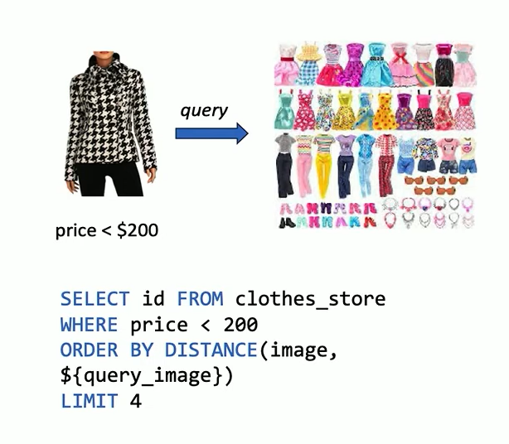
是否可以使用SQL来分析向量？
优点
高度的表达性
对于结构化数据良好的优化
缺点
在高维向量上表现得很不好

Slide 8
为向量构建索引的困难性
数据库索引是高性能查询处理的关键结构
例如：B+树，BW树
允许以严格的单调性使得扫描的表提前终止SQL的查询
为向量构建索引是困难的
因为没有参考点所以无法定义向量的顺序
不能建立基于向量距离的标量指标
现有的做法：通过TopK产生保持单调性的索引
只扫描最多k个元组
很难预测产生所需最终结果的最有效K
需要不同的K来测试，效率十分低下

Slide 9
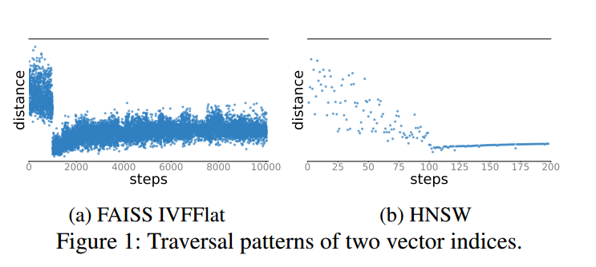
Design
本文正式定义了松弛单调性。基于两阶段遍历模式，我们可以形式化地定义松弛单调性，它可以识别向量索引遍历是否进入第二阶段。这个定义是建立在矢量TopK搜索如何在内部执行的规范之上。

Slide 10
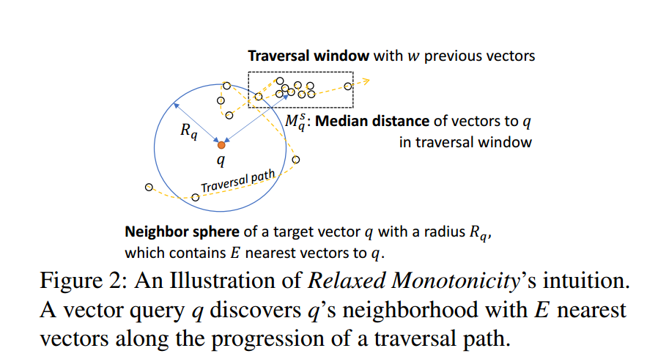
上图展示了一般向量搜索查询向量q的过程。图中虚线箭头表示的是相对于q的索引遍历路径。按照两阶段模式，查询首先逐渐接近q的邻域。在高维空间中，q的邻域由以q为中心的邻域球体定义，如图中的圆所示。之后,索引遍历离开球体并进入第二阶段，查询可以在此阶段终止。
上图表明，为了确定是否进入第二阶段，查询需要了解以q为中心的邻居球的半径Rq，以及查询当前索引遍历位置(表示为遍历步骤s)与q之间的距离Ms q是否大于Rq，即它正在遍历q的邻域之外。

Slide 11
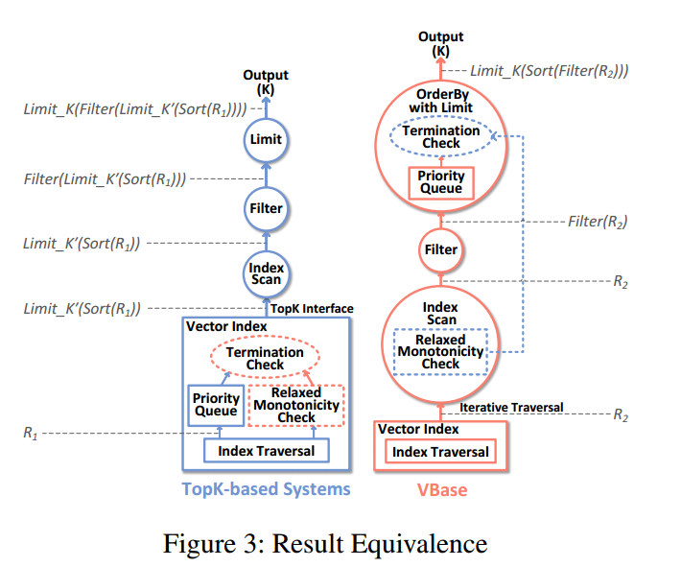
在混合查询场景下， VBASE 系统与之前的基于Topk的检索系统的区别。首先TopK 系统中，首先需要暴露 TopK 接口，在向量集合 R1 中返回 TopK'。这 K' 个向量会通过 Filter 进行过滤。最后形成输出 K。而在 VBASE 中，这是一个迭代搜索的系统（符合 sql 优化中的火山模型），向量集合 R2 中的每条向量都会首先检查松弛单调性，如果发现正在远离目标则直接终止查询。接下来通过过滤器，继续检查优先级队列（索引原始的终止条件）。迭代终止条件主要有两个，一是K近邻检索的原始终止条件，二是松弛单调性检查。

Slide 12
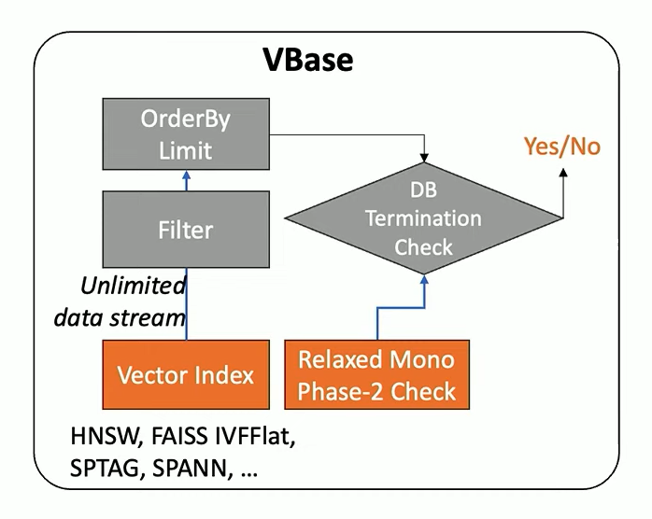
结合向量和标量的索引扫描
松弛单调性作为DB终止的预检查
高效率执行DB
更多的向量分析查询
解锁了其他DB操作符的优化，例如向量连接
可证明的结果等价性
相同的索引遍历和终止过程

Slide 13
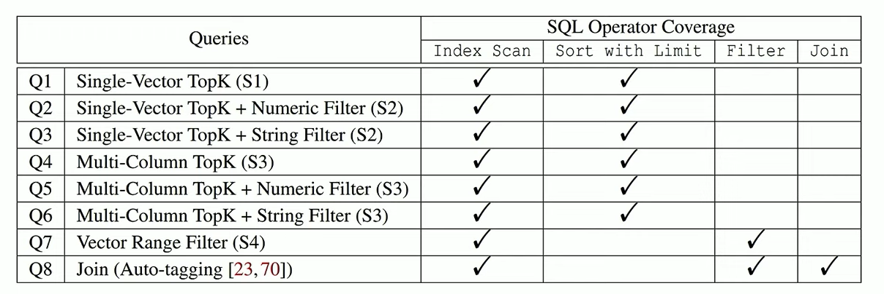
Experiment
凭借定义的单调性，Vbase支持对于标量和向量数据的广泛查询

Slide 14
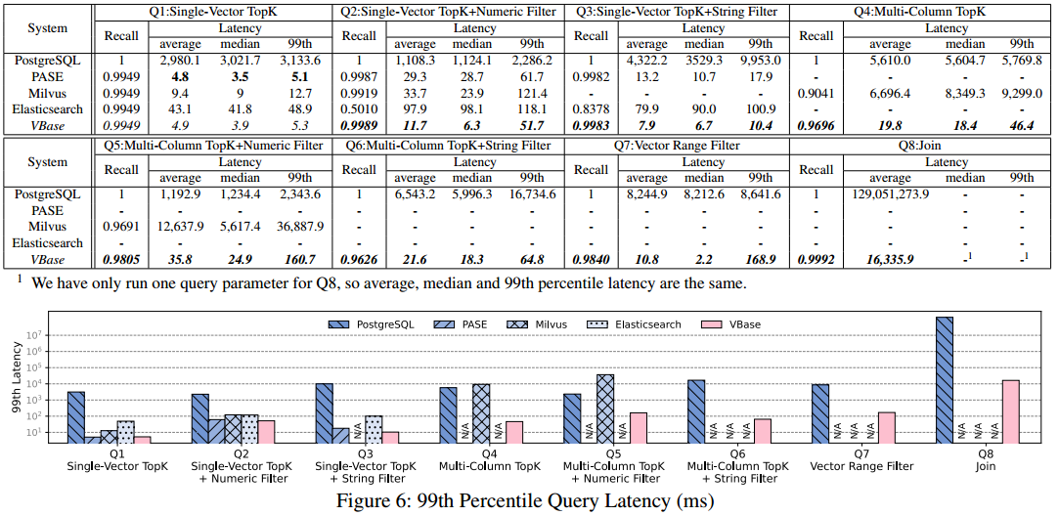
从实验结果来看，目前对一些复杂场景的查询，大多数向量数据库还并没有支持，而 VBASE 支持了八种检索模式，且延迟和召回率有一定的保证。其中在单向量 TopK+ 过滤器的场景下对比 TopK 系统会有10倍的性能提升。多向量查询对比 ANNS 会有100倍的提速。Join 场景下，对比 ProstegreSQL 会有三个数量级的优势。

Slide 15
Conclusion
本文介绍了一个矢量数据库VBASE，它将高维矢量索引集成到关系数据库PostgreSQL中，以方便复杂的近似相似查询。
与利用TopK来收集目标向量的K个最近邻居的传统方法不同，在这些方法中为查询执行构造了传统索引，VBASE建立在宽松的单调性上，这是传统索引和高维索引之间的共同基础。这个公共基础允许VBASE构建一个统一的查询执行引擎，该引擎产生的查询结果与使用最优Ke的基于top的解决方案产生的查询结果相当。因此，VBASE在复杂向量查询上的性能明显优于最先进的向量系统。

